Slide 1

Presentación Comercial DailyMarket
(Gestión efectiva de supermercados)

Slide 2
Objetivos
Presentar la empresa y el equipo que desarrollará DailyMarket.
Presentar el producto DailyMarket, cuyo obetivo principal es mejorar la gestión de supermercados.
Describir las problemáticas existentes en la gestión y atención en supermercados.
Describir como DailyMarket soluciona las problemáticas actuales descriptas.
Destacar las características diferenciales del producto con respecto a los que se encuentran actualmente en el mercado.

Slide 3
La Empresa - TecnoSolutions
Somos una empresa de servicios informáticos especializada en consultoría, desarrollo e imple- mentación de sistemas.
Somos una empresa joven, con 5 años de vida.
Surgimos en el marco del negocio de los supermercados.
Hemos desarrollado numerosas aplicaciones y el mantenimiento de ellas para medianos y grandes supermercados.

Slide 4
Nuestra misión
¿Quiénes somos?
Somos una empresa de servicios informáticos especializada en desarrollos e implementación de sistemas informáticos.
Nuestra misión es brindar a nuestros clientes soluciones inteligentes y creativas para que sus supermercados sean más eficientes.

Slide 5
¿Por qué nos eligen?
Nuestros proyectos se basan en tecnologías modernas, utilizadas mundialmente y se sustentan en metodologías de tipo evolutiva,
porque creemos que los grandes objetivos se logran a partir de otros más pequeños.

Slide 6
Nuestro equipo
Nuestro equipo está formado por profesionales dinámicos, capacitados para generar e implementar soluciones novedosas, eficientes y oportunas.
El equipo asignado para el desarrollo del producto DailyMarket está compuesto por:
Barragán, Ignacio
Melo, Juan
Ottaviano, Gabriel
Pallich, Ezequiel
Pallich, Abelardo

Slide 7
Investigación del mercado y problemáticas detectadas
Algunos de los problemas detectados son:
Tiempos muertos durante las ventas.
Mal manejo de los tiempos del cliente.
Bajo control en la apertura y cierre de caja.
Falta de indicadores, que permitan conocer y controlar el desempeño de los cajeros.
Bajo control y seguridad en las supervisiones de las cajas.

Slide 8
Investigación del mercado y problemáticas detectadas
Falta de datos estadísticos, que permitan conocer el funcionamientos del negocio, con el objetivo de ayudar en la toma de decisiones.
Inconsistencias de stock.
Bajo nivel de seguridad en los accesos a los sistemas.
Imposibilidad de realizar simulaciones que permita estimar el stock de compra ideal.

Slide 9
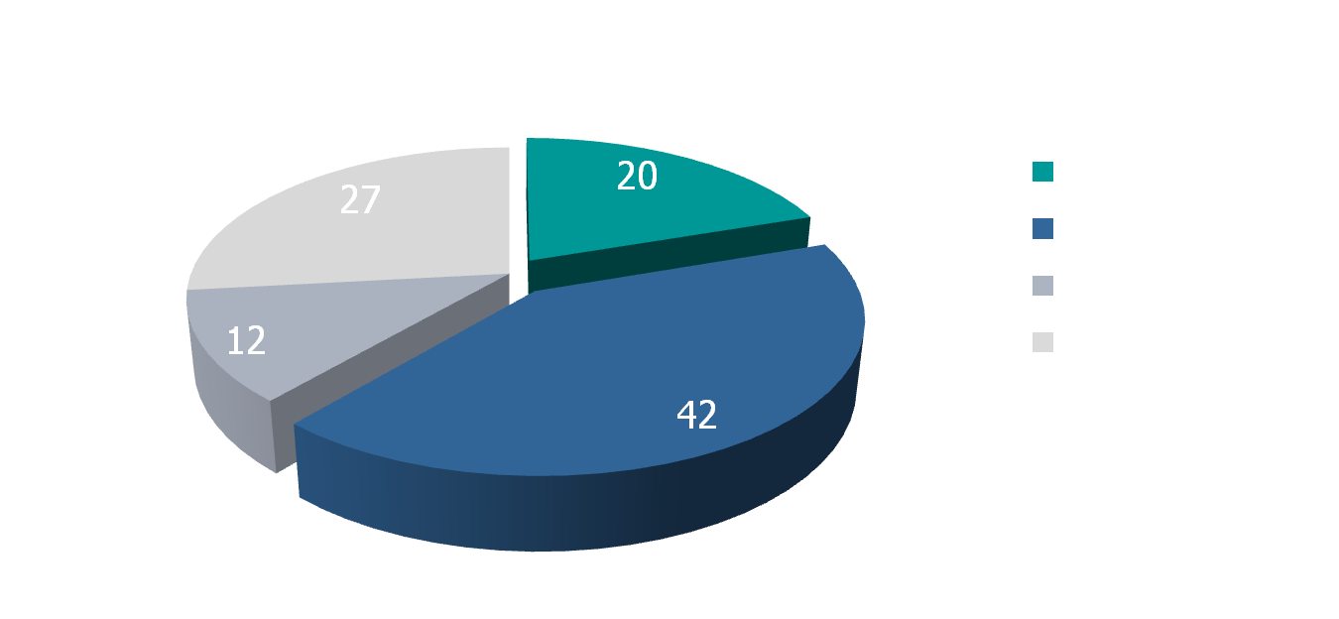
Investigación del mercado y problemáticas detectadas
Conformidad de lo clientes, respecto del tiempo de atención de los cajeros

Slide 10
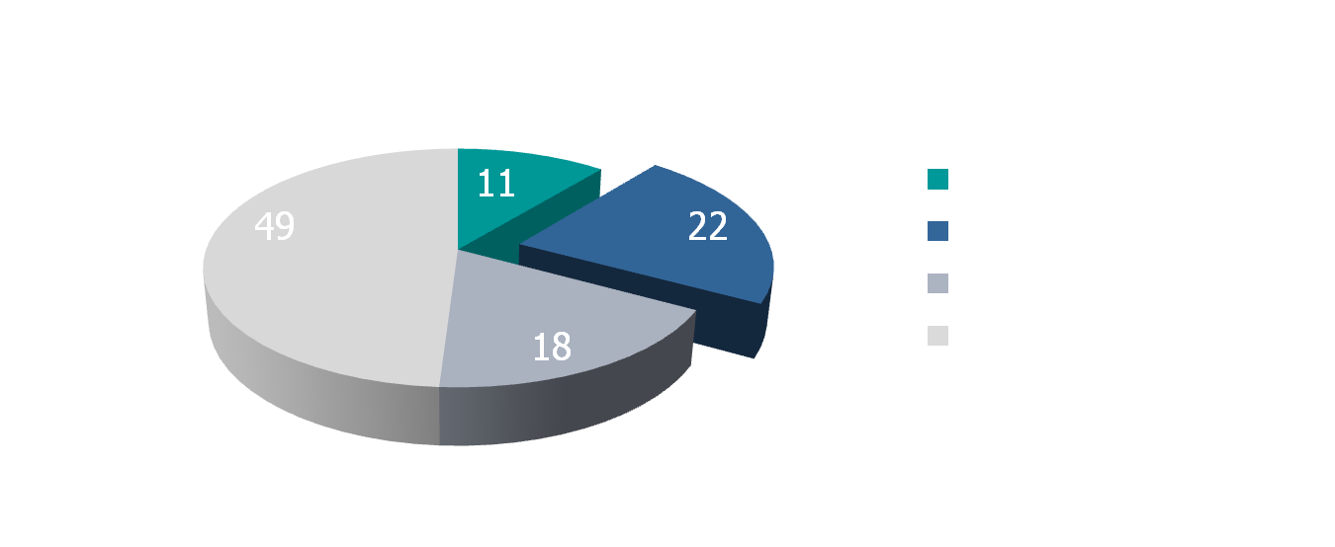
Investigación del mercado y problemáticas detectadas
Causas de la no conformidad de los clientes, respecto del tiempo de atención de los cajeros.

Slide 11

Investigación del mercado y problemáticas detectadas
El 31% de los supervisores, admitió que en ciertas ocasiones no controla realmente lo que está autorizando.

Slide 12
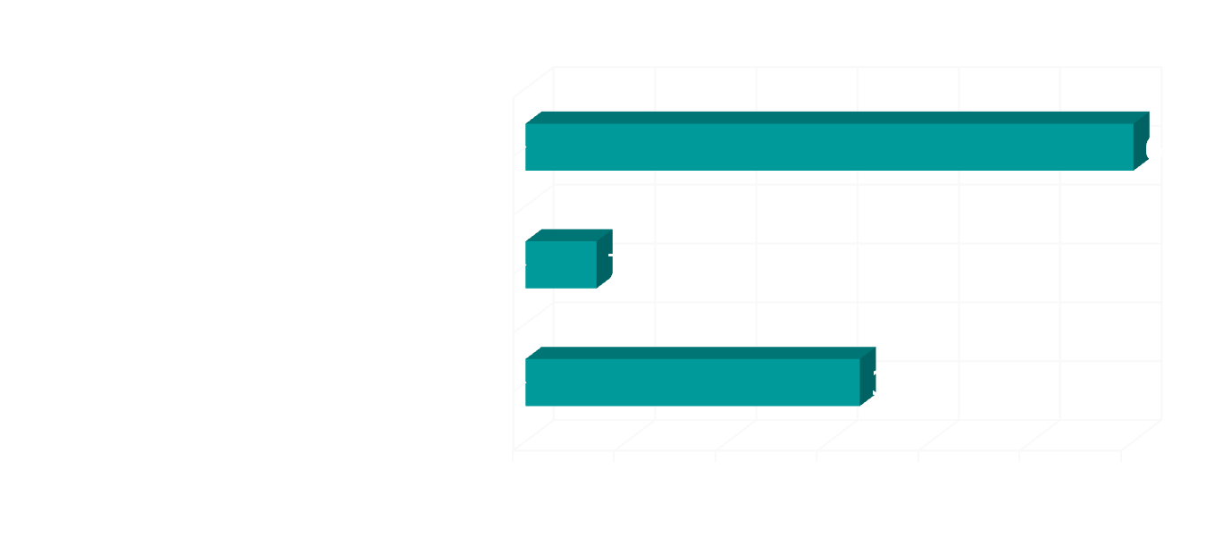
Investigación del mercado y problemáticas detectadas
Causas de la no verificación de las operaciones a autorizar por el supervisor.

Slide 13
DailyMarket como solución a los problemas planteados
DailyMarket es la solución ideal para llevar el control y la gestión efectiva del negocio, incorpora funcionalidades ya existentes en el mercado, pero con un valor agregado, que aporta solución a problemas detectados, conocidos o no por nuestros clientes.

Slide 14
¿Qué proponemos?
Implementar un sistema de información que permita:
Mediante diferentes tipos de indicadores, conocer el desempeño de los cajeros, permitiendo un mayor control sobre estos.
Generación de reportes y gráficos estadísticos que permitan conocer la situación del negocio y brindar así una ayuda extra en la toma de decisiones.
Agilizar el control de las supervisiones en las cajas.

Slide 15
¿Qué proponemos?
Mejorar la seguridad y autenticidad de las supervisiones en las cajas.
Manejar mejor los tiempos del cliente.
Aumentar la seguridad de acceso a los sistemas.
Ejecución de simulador, que permita en base a históricos estimar y actualizar el stock de reposición ideal.

Slide 16
Características diferenciales con respecto a otros productos
DailyMarket tiene una diferencia sustancial con respecto a los productos que se pueden encontrar en el mercado, principalmente porque fue pensado para solucionar aquellos problemas que se presentan en la actualidad, con un valor agregado que lo aporta la creatividad de nuestro equipo al desarrollar la aplicación.

Slide 17
Características diferenciales con respecto a otros productos
DailyMarket posee:
Una mayor seguridad en todos los accesos al sistema.
Un simulador de compras que permite estimar el tamaño de pedido.
Mayor información del negocio para la toma de decisiones.
Mayor información sobre el desempeño de los cajeros.
Mayor control en la supervisión.
Mejor utilización de los tiempos del cliente, agilizando entre otras cosas, las supervisiones.
Accesibilidad.

Slide 18
Beneficios de incorporar DailyMarket a su supermercado
Incorporando DailyMarket, se beneficiará en:
La toma de decisiones.
Control sobre los cajeros.
Control sobre los supervisores.
Manejo adecuado de los tiempos del clientes, logrando una mayor satisfacción en los mismos.
Seguridad de accesos.
Accesibilidad.
Tamaños adecuados de compras.

Slide 19

¿Consultas?

Slide 20
Muchas Gracias!!!

